Slide 1








지금 내 기분이 그래 . . . . .
어의(御醫)가 없네
: 증상에 따른 의료정보 제공 서비스
주관

Slide 2

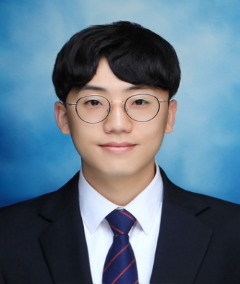
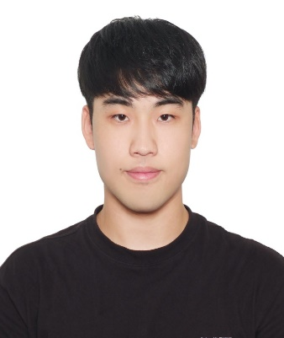
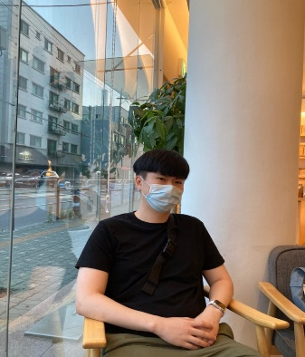

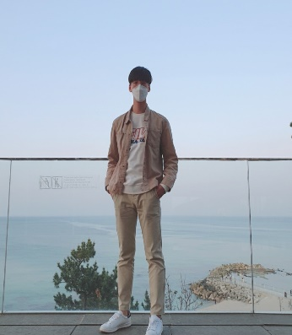
G-3
G-3
G-3
G-3
G-3
김태원
김래영
박준기
양성훈
박창현

Slide 3
INDEX
0 1
개발 배경
사회적 이슈 분석을 통한 주제 구체화
02
활용 데이터 정의
주제에 맞는 데이터 선정과 수집 방법의 선택
03
데이터 처리방안 및 활용 기법
수집된 데이터의 전처리 및 정의
04
개발 결과
데이터 분석 및 적합한 모델 구현
05
서비스 활용 및 기대효과
자가진단 정보 제공 서비스 구현

Slide 4
01
개발 배경
: 사회적 이슈 분석을 통한 주제 구체화

Slide 5
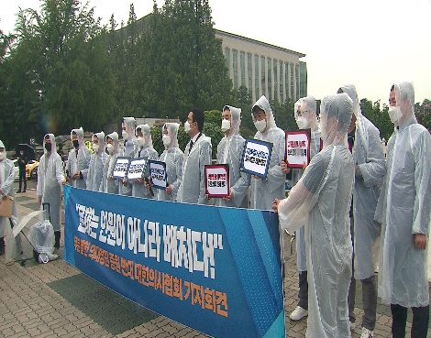
세계적 방역 모범국
코로나 확산
의료계 파업
01
주제 선정
COVID-19 issue
코로나 2차 대유행
코로나19 방역 모범
서울시에 쇄도하는 러브콜
-국민일보’
248
198
167
-http://ncov.mohw.go.kr/
2020.02.27
2020.08.07
2020.04.19
2020.08.16
WHO "결정적 시점에 왔다…각국, 코로나19 대비해야“
-WHO
정부의 의과대학 정원 확대 등에 반대하는
모든 연차의 전공의들이 23일 파업

Slide 6
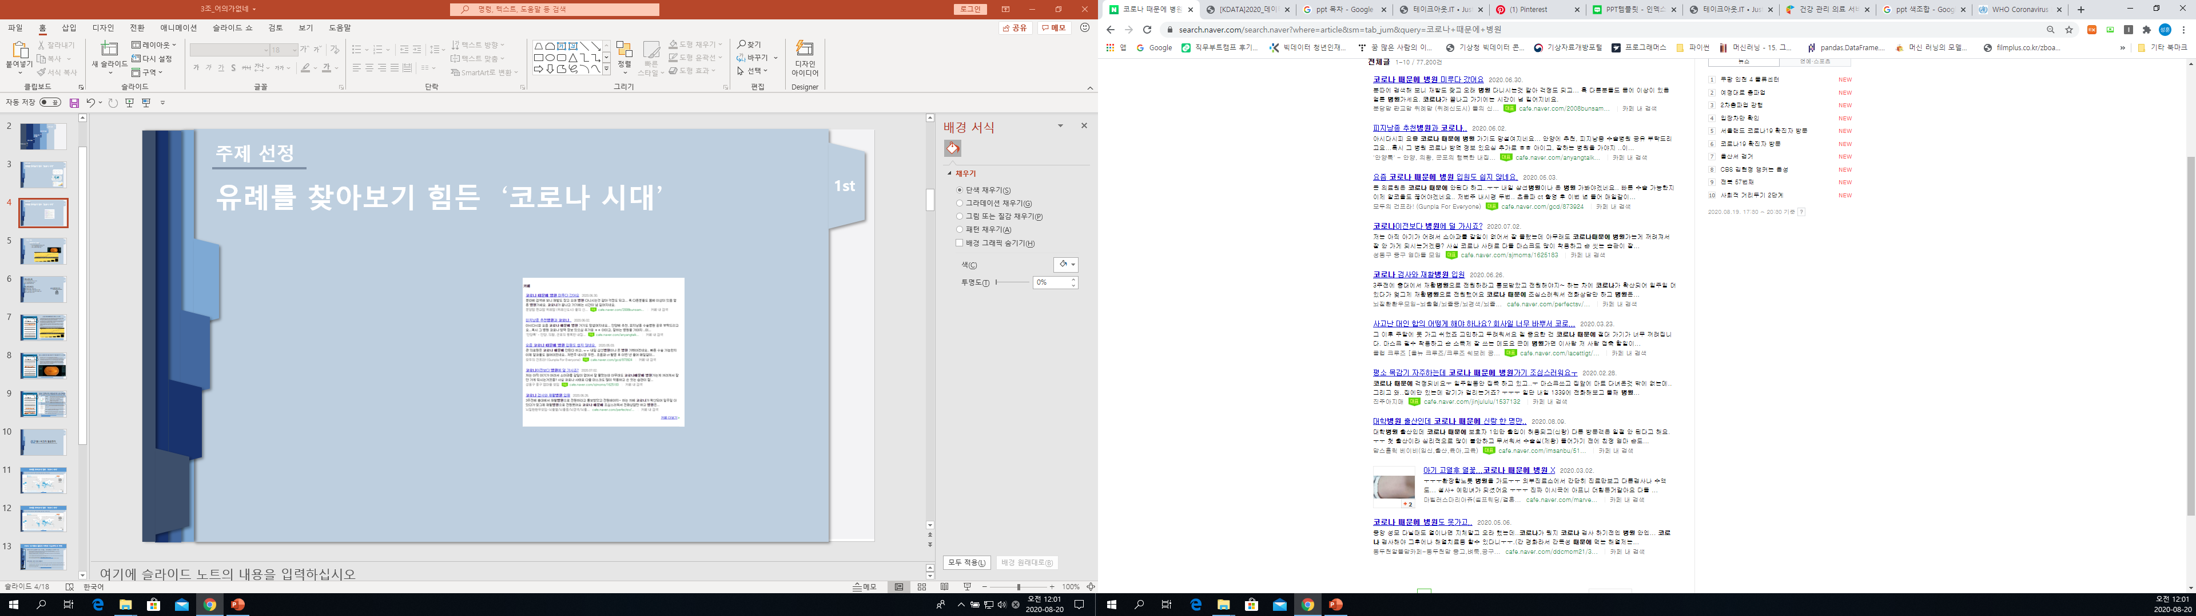
01
주제 선정
COVID-19 issue
병원 방문이 어렵다는 각종 커뮤니티 게시글
코로나로 인해 경영 악화로 동네의원 줄 폐업
올해 상반기 소아 청소년과
2200여 곳 중 86곳 폐업
-대한의사협회 제공

Slide 7
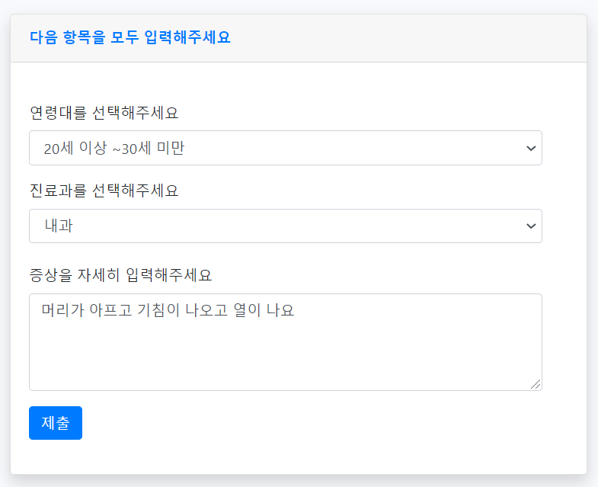
01
주제 선정
어의(御醫)가 없네
증상 입력 만으로
의료 정보 서비스 제공!!

Slide 8
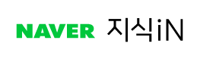
자가 진단 서비스 비교
01
주제 선정
지식 in vs 어의가 없네
 | 검색 결과 | 접근성 | 활용성 | 전문성
어의가 없네 | 빠름 | 높음 | 높음 | 높음
지식 in | 느림 | 중간 | 낮음 | 높음

Slide 9




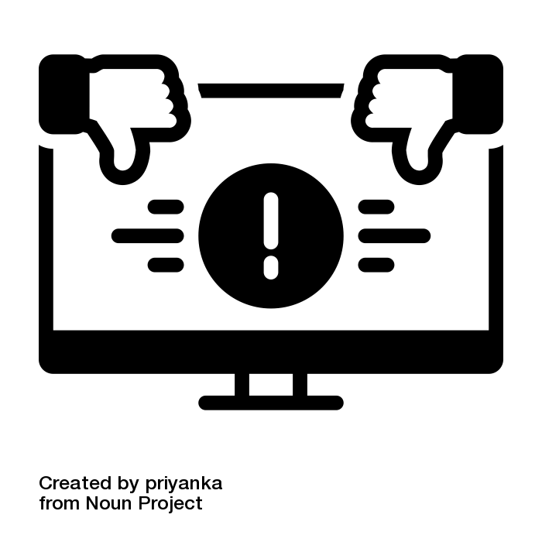



자가 진단 정보 제공 서비스의 발전 방향
접근성 향상
01
주제 선정
upgrade
upgrade
upgrade
upgrade
빠른 정보 확인
정확성 향상
향상된 알고리즘 사용
WEB 기반의 서비스
구현으로 접근성 향상
서비스 이용 및 정보 검색 방식의 개선으로 빠른 정보탐색 기능구현
이전 이용자의 검색 결과를 이용하여 비슷한 증상 검색 시 노출되는 정보의 정확성을 향상
머신 러닝을 이용한 효율적
정보 탐색 및 스스로 정보의 질을 향상시키는 알고리즘 사용

Slide 10
02
활용 데이터 정의
: 주제에 맞는 데이터 선정과 수집 방법의 선택

Slide 11



대용량 데이터
02
데이터 선정 및 수집
데이터 선정 기준
전문성 있는 데이터
활용 가능한 환자 데이터
머신러닝 및 데이터 분석을 위한 대용량 데이터
검색 후 제공될
전문성 있는 의료데이터
질병 검색 결과와 동일 질병의 환자 데이터를 분석하기 위한 데이터

Slide 12
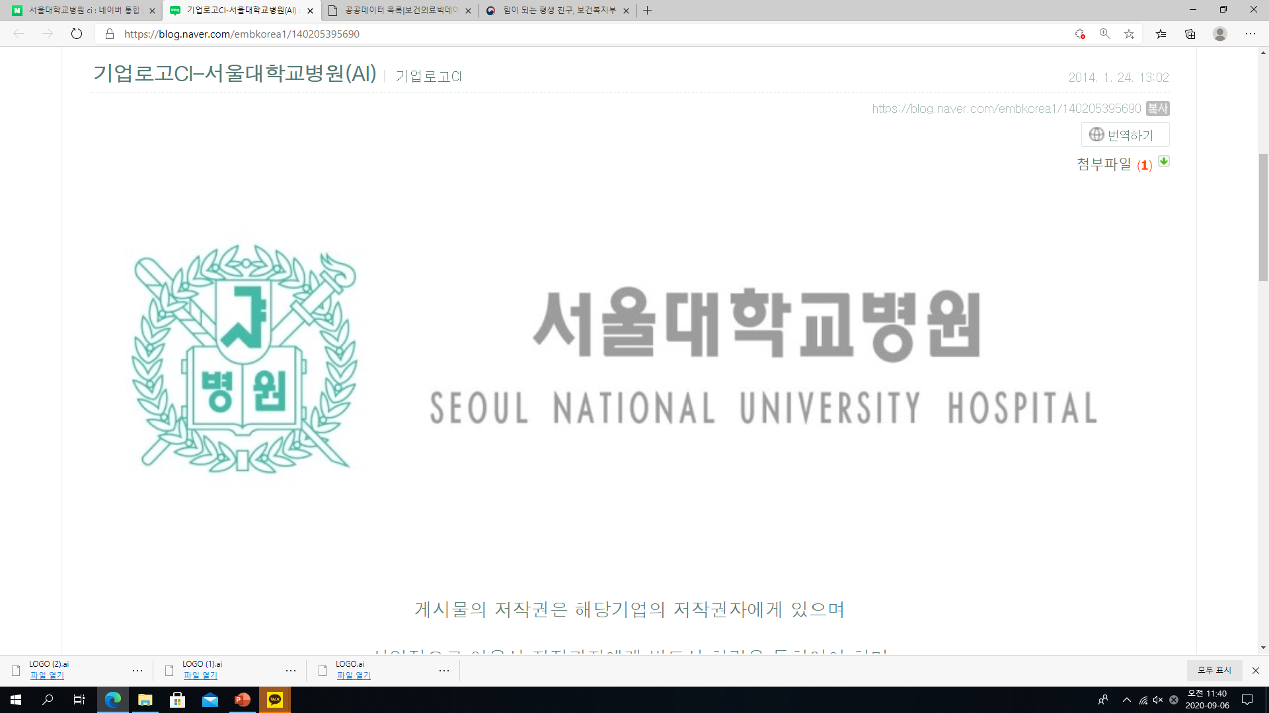

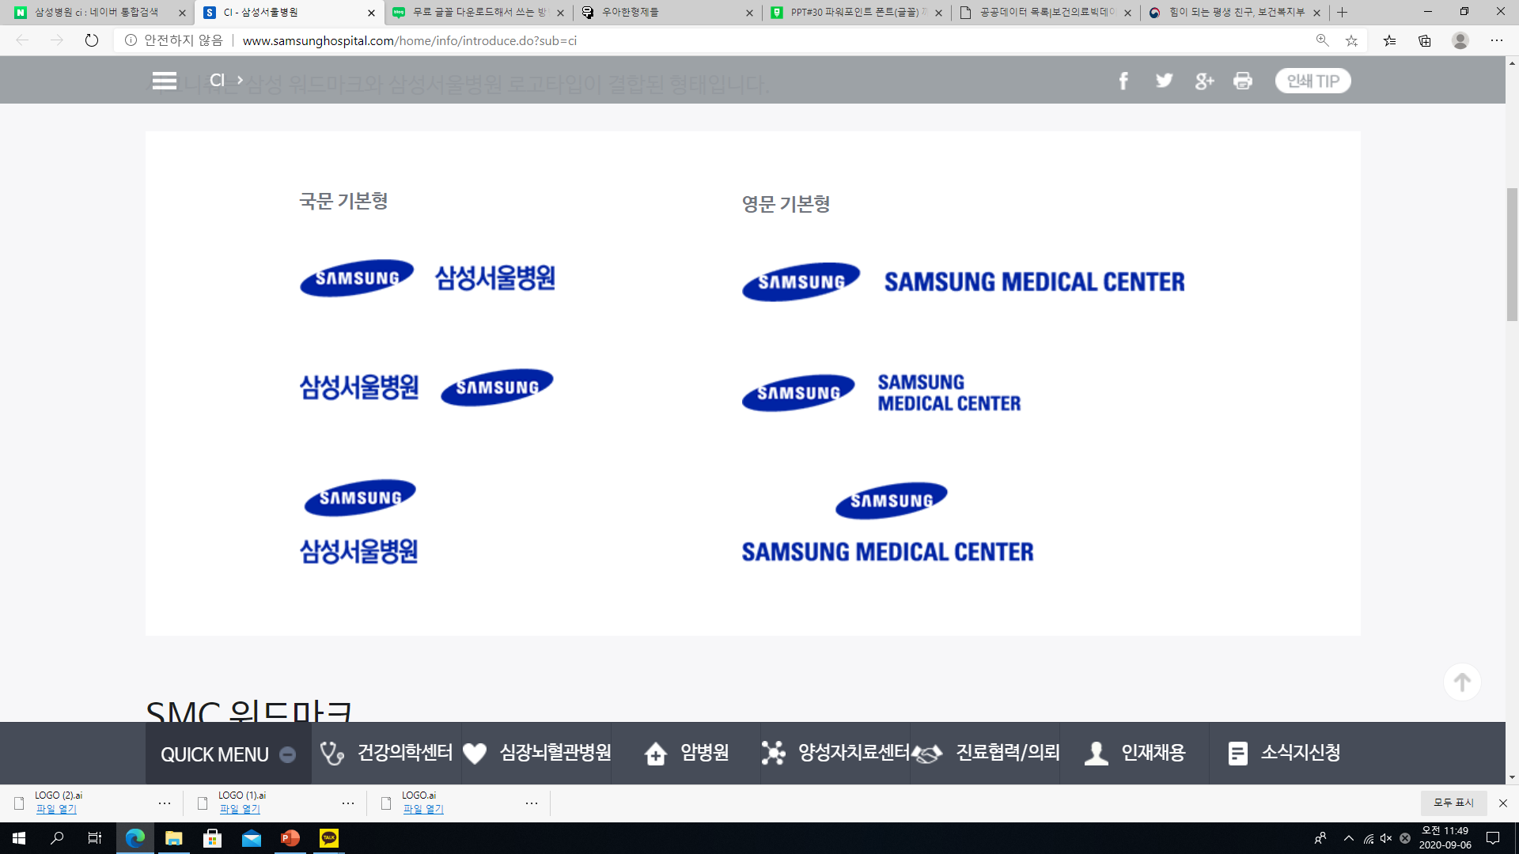


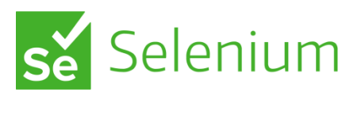
대용량 데이터
02
데이터 선정 및 수집
데이터 수집
전문성 있는 데이터
활용 가능한 환자 데이터
수집 출처
Beautiful soup
Beautiful soup
수집 방식
Download

Slide 13
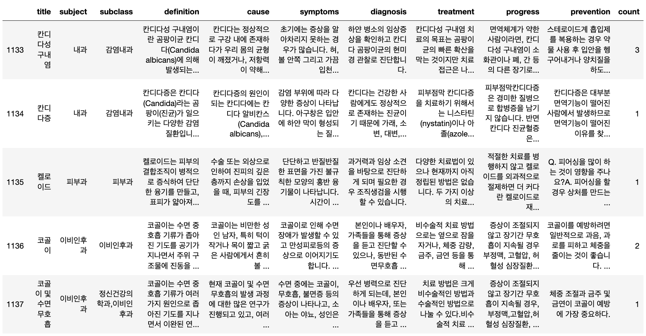
02
데이터 선정 및 수집
수집된 데이터 예시

Slide 14
03
데이터 처리방안 및 활용 기법
: 수집된 데이터의 전처리 및 정의

Slide 15
03
데이터 처리 및 정의
데이터 처리 및 정의
16개 진료과목별로 약 2만 건에 질문과 답변이 포함된 데이터
Title | Question | Answer | subject
질문 제목 | 내용 | 전문가 답변 | 진료과
갑자기 머리가 조이듯이 아프고 가슴?그 목? 식도 그 애매한곳이 턱 막힌거 같이 힘드네요, | 갑자기 머리가 조이고 가슴쪽이 턱 하고 막힌다고 해야하나? 막 숨쉬기가 곤란할 정도는 아니고 막 뭐라해야지 그냥 막힌듯한 느낌이고요 체한거같은 느낌이랑은 달라요. 그리고 머리도 막 쪼이듯이 지끈거리더라구요 한 2~3뷴? 정도 그랬고요지금은 좀 나아졌어요제가 살이 지금 쪄서 건강이 안좋을꺼라고는 생각이 되고요고혈압 가기 직전? 이거든요 평균보다 혈압이 높아요그리고 나이는 20살 초반이고요괜히 심근경색이나 뭐 그런거 있잖아요 괜히 불안해서요...병원을 가봐야겠죠? 예전에도 이런적 있는데..., | 심근경색 초기증상도 답답하고 속이 울렁거리며 체한듯 토할 것 같은 느낌이 들 수도 있습니다. 혹시 모르니까 병원가서 진단 받아보시길 바라요! | 내과
수집 방식
수집 방식

Slide 16
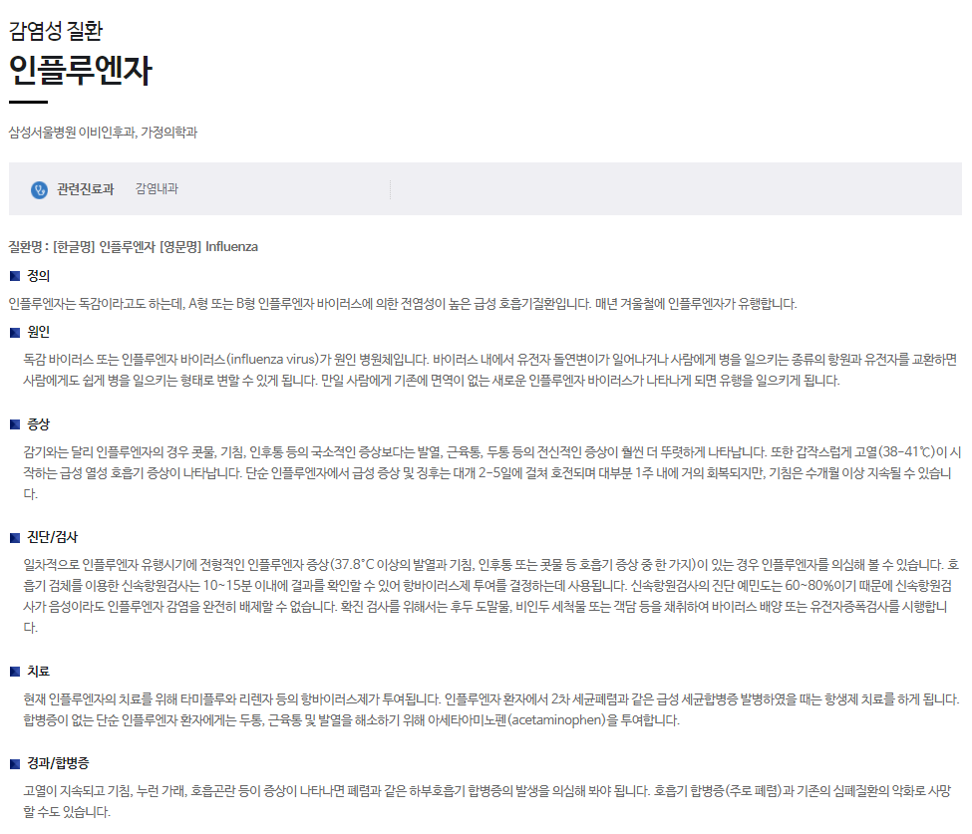
03
데이터 처리 및 정의
데이터 처리 및 정의
약 1300건의 정형화되고 전문성 있는 데이터
데이터 전처리
수집 방식
중복된 질병 데이터 삭제
예) 폐렴, 독감, 백혈병 등….
동일 질병에 대한 다른 학명을 갖는 데이터 통합
예) 돌발성 난청 <-> 난청
수집 방식
질병 외 수술방법, 특정 약물에 대한 데이터 삭제
예) 보톡스, 비염수술 등…
링크 형태로 첨부된 데이터 삭제
예) 질병 관련 영상
띄어쓰기 및 특수 문자 제거

Slide 17
03
데이터 처리 및 정의
데이터 처리 및 정의
2014 ~ 2018년도 환자 진료 내역 정보 (국민건강보험 가입자 100만명 기준)
기준년도 | 가입자일련번호 | 진료내역일련번호 | 성별코드 | 연령대코드 | 시도코드 | 요양개시일자 | 서식코드 | 진료과목코드 | 주상병코드 | 부상병코드 | 요양일수 | 입내원일수 | 심결가산율 | 심결요양급여비용총액 | 심결본인부담금 | 심결보험자부담금 | 총처방일수 | 데이터기준일자
2018 | 1 | 29474228 | 1 | 5 | 47 | 20181120 | 3 | 1 | J209 | K291 | 1 | 1 | 0.15 | 21010 | 6300 | 14710 | 3 | 20191217
2018 | 2 | 40229620 | 2 | 4 | 28 | 20180927 | 3 | 13 | J42 | J303 | 1 | 1 | 0.15 | 15310 | 4500 | 10810 | 4 | 20191217
2018 | 2 | 26253257 | 2 | 4 | 28 | 20181204 | 3 | 13 | J42 | J303 | 1 | 1 | 0.15 | 15310 | 4500 | 10810 | 4 | 20191217
2018 | 2 | 42606436 | 2 | 4 | 28 | 20180807 | 3 | 14 | L238 | K297 | 1 | 1 | 0.15 | 15310 | 4500 | 10810 | 3 | 20191217
2018 | 2 | 31225816 | 2 | 4 | 28 | 20181002 | 3 | 13 | J42 | J303 | 1 | 1 | 0.15 | 10950 | 3200 | 7750 | 5 | 20191217
2018 | 3 | 20700649 | 1 | 4 | 45 | 20181213 | 3 | 5 | S932 | M2507 | 1 | 1 | 0.15 | 91400 | 27400 | 64000 | 4 | 20191217
2018 | 3 | 18160942 | 1 | 4 | 45 | 20181217 | 3 | 5 | S932 | M2507 | 1 | 1 | 0.15 | 12030 | 3600 | 8430 | 0 | 20191217
2018 | 3 | 18160941 | 1 | 4 | 45 | 20181226 | 3 | 5 | S932 | M2507 | 1 | 1 | 0.15 | 12030 | 3600 | 8430 | 0 | 20191217
2018 | 3 | 18160943 | 1 | 4 | 45 | 20181221 | 3 | 5 | S932 | M2507 | 1 | 1 | 0.15 | 12030 | 3600 | 8430 | 0 | 20191217
2018 | 3 | 4021427 | 1 | 4 | 45 | 20180220 | 3 | 1 | R113 | K296 | 1 | 1 | 0.15 | 17360 | 5200 | 12160 | 2 | 20191217
2018 | 3 | 25260909 | 1 | 4 | 45 | 20181119 | 3 | 13 | J040 | J209 | 1 | 1 | 0.15 | 15310 | 4500 | 10810 | 4 | 20191217
2018 | 3 | 2074539 | 1 | 4 | 45 | 20180220 | 3 | 1 | K599 | K291 | 1 | 1 | 0.15 | 15310 | 4500 | 10810 | 3 | 20191217
2018 | 4 | 20251714 | 2 | 16 | 43 | 20181119 | 3 | 6 | I639 | I671 | 1 | 1 | 0.25 | 83550 | 41700 | 41850 | 61 | 20191217
2018 | 4 | 6949805 | 2 | 16 | 43 | 20180119 | 3 | 6 | I671 | I660 | 1 | 1 | 0.25 | 75510 | 37700 | 37810 | 61 | 20191217
2018 | 4 | 32620159 | 2 | 16 | 43 | 20180920 | 3 | 6 | I671 | I660 | 1 | 1 | 0.25 | 14170 | 7000 | 7170 | 61 | 20191217
2018 | 4 | 41573016 | 2 | 16 | 43 | 20180720 | 3 | 6 | I671 | I660 | 1 | 1 | 0.25 | 14170 | 7000 | 7170 | 61 | 20191217
수집 방식
수집 방식

Slide 18
04
개발 결과
: 데이터 분석 및 적합한 모델 구현

Slide 19





04
데이터 분석 및 모델링
모델 구조
*count
전처리
형태소 분석
질병 선별 모델 (BM25)
결 과
input
[ 내과 ]
output
소화가 안돼요ㅠㅠ!!
- 소화불량 (32%)
- 십이지장염 (25%)
- 화병 (16%)
- 허혈성 심질환 (14%)
진료과 분류 모델 (MLP)
- 심근경색증 (13%)

Slide 20
04
데이터 분석 및 모델링
전처리 및 형태소 분석
예) 소화가 안돼요
예) 소화 / 안 / 돼요
전처리
형태소 분석
Mecab 형태소 분석기 사용
불용어 제거
C++ 기반의 분석기로
다른 형태소 분석기보다 빠름
한 글자 단어 제거
특수 문자 제거
다른 형태소 분석기에 비해 좋은 성능
공백 제거
사용자 사전에 등록 및 수정 가능

Slide 21
04
데이터 분석 및 모델링
진료과 및 질병 분류 모델
[ 내과 ]
예) 소화 / 안 / 돼요
[ 내과 ]
소화불량
형태소 분석(Mecab)
진료과 분류 모델(MLP)
질병 선별 모델(BM25)
Input으로 들어온 질문(증상)에 맞는 진료과 분류 후 데이터베이스에서 해당 진료과만 불러옴
진료과 분류 모델과 input에 맞는
질병명 5개만 출력되도록 설정

Slide 22
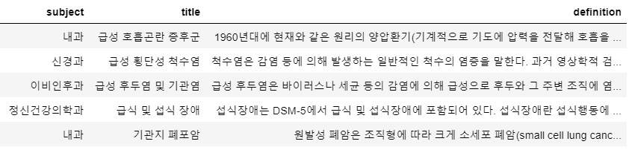
04
데이터 분석 및 모델링
진료과 분류 모델
Why??
진료과 분류 모델(MLP)

Slide 23
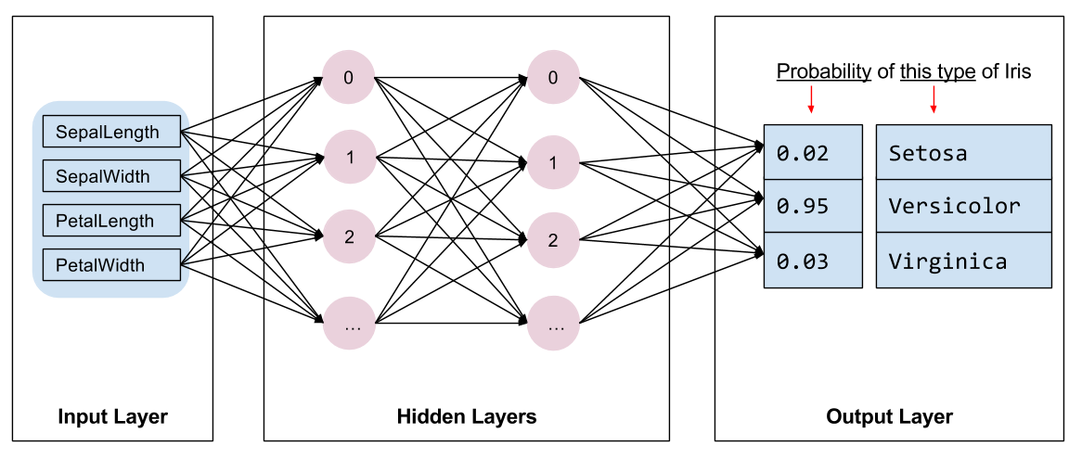
04
데이터 분석 및 모델링
진료과 분류 모델
TensorFlow 2.0의 신경망 모델 사용
약 2만 건의
지식in 질문
16개의 진료과목

Slide 24
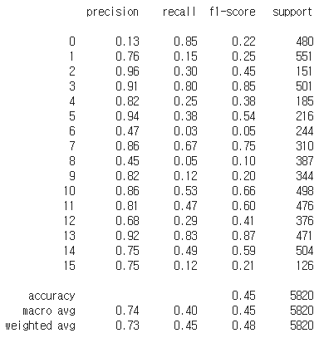
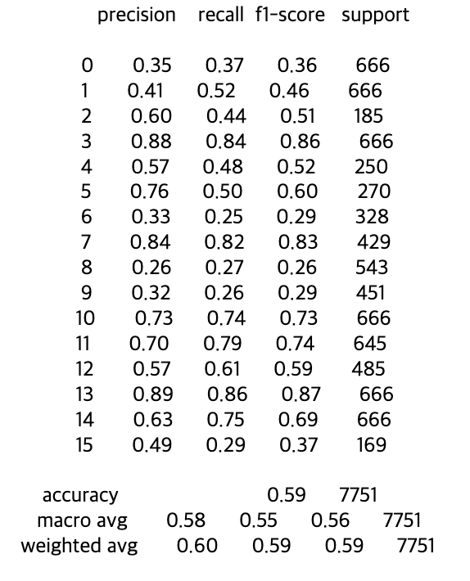
04
데이터 분석 및 모델링
Random Forest vs MLP
Random Forest
M L P
0.45
0.59

Slide 25
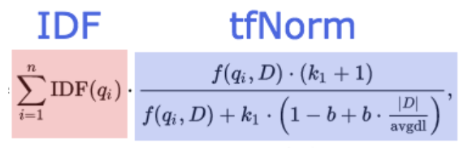
04
데이터 분석 및 모델링
질병 선별 모델
BM25 알고리즘을 사용하여 질병 선별 모델 구현
1. BM25란?
질병 선별 모델 (BM25)
TF-IDF를 이용 하여 질문(query)과 유사도가 높은 문서(document)을 선별하는 알고리즘.
문서의 길이를 고려하였기에 TF-IDF보다 성능이 좋음
2. TF-IDF란?
IDF : 문서에 자주 등장하는 단어일수록 낮은 가중치를 줌
TF : 문서내에서 같은 단어가 여러 번 등장하면, 그 단어에 높은 가중치를 줌

Slide 26
04
데이터 분석 및 모델링
질병 선별 모델
찾고 싶은 단어 : 소화가 잘 안돼요
IDF : 문서에 자주 등장하는 단어일수록 낮은 가중치를 줌
“가”, “은”, ”는“, ”다” 와 같은 형용사, 부사에 낮은 가중치
TF : 문서내에서 같은 단어가 여러 번 등장하면, 그 단어에 높은 가중치를 줌
소화불량 : 소화불량이란 음식을 섭취한 후 일어나는 소화장애 증상을 총칭한 말입니다. 소화성궤양이나 위암 등으로 인한 기질성 소화불량과 내시경검사나 초음파검사상 특별한 이상소견을 보이지 않는 기능성 소화불량으로 구분되는데 일반적으로 소화불량이라 하면 기능성 소화불량을 말합니다.
Score : 29.0
ex)
심근경색증 : 환자는 대부분 갑자기 가슴이 아프다고 호소한다. 대개 '가슴을 쥐어짠다', '가슴이 쎄한 느낌이 든다'고 호소하며 주로 가슴의 정중앙 또는 약간 좌측이 아프다고 호소하는 경우가 대부분이다. 그러나 이러한 증상 없이도 '명치가 아프다' 또는 '턱끝이 아프다'고 호소하는 경우도 있다. 또한 비전형적이기는 하지만 흉통 없이 구역, 구토 증상만 있는 경우도 있고, '소화가 안 된다', '속이 쓰리다'고 호소하는 경우도 있다.
Score : 13.0

Slide 27
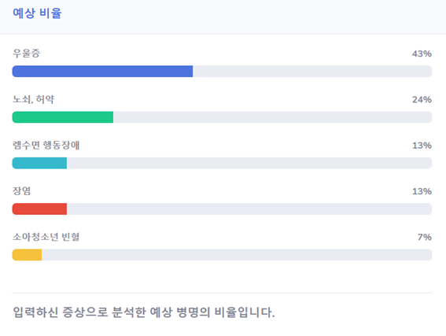
04
데이터 분석 및 모델링
추가로 구현한 알고리즘
증상 입력 :
“”식욕과 의욕이 떨어져요””
관련성이 없는 병명 도출
렘수면 행동 장애 : 꿈 속에서 일어나는 행동… 욕을 사용하기도 한다.

Slide 28
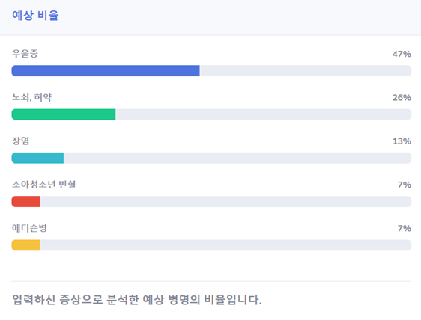
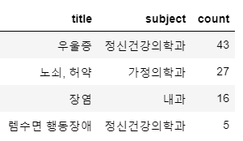
04
데이터 분석 및 모델링
추가로 구현한 알고리즘
검색할 수록 유사한 병명을 도출해내는 알고리즘 적용
렘수면이 없어지고 장염이 새로 생김
장염 : Score * Count 16 -> 13%
렘수면 : Score * Count 5 -> 13%

Slide 29
05
서비스 활용 및 기대효과
: 자가진단 정보 제공 서비스 구현

Slide 30

05
서비스 활용 및 기대 효과
서비스 활용 예시
김이상
1984.06.15 / 37살
증상 입력 :
“”머리가 아프고 기침이 나오고 열이 나요””
서울시 서대문구
최근 머리가 아프고 기침이 나오며 열이나는 증상을 겪고 있음

Slide 31
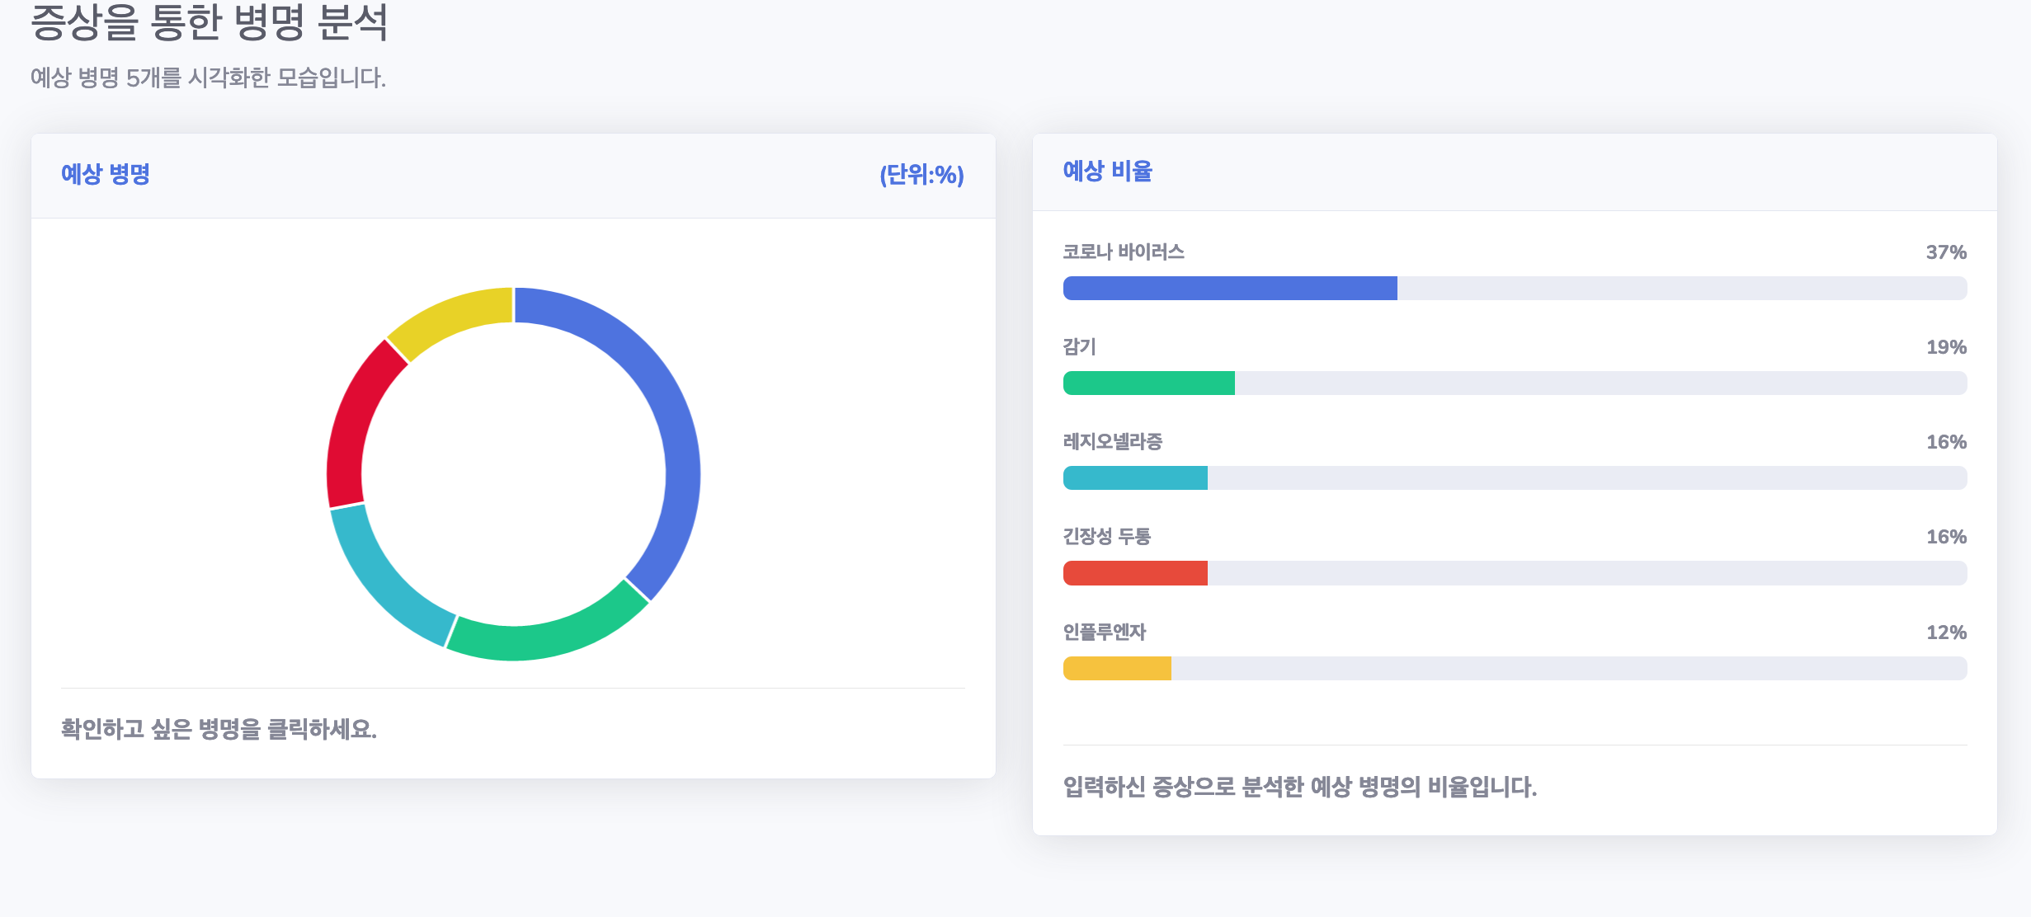
05
서비스 활용 및 기대 효과
서비스 활용 예시
검색 결과 화면

Slide 32
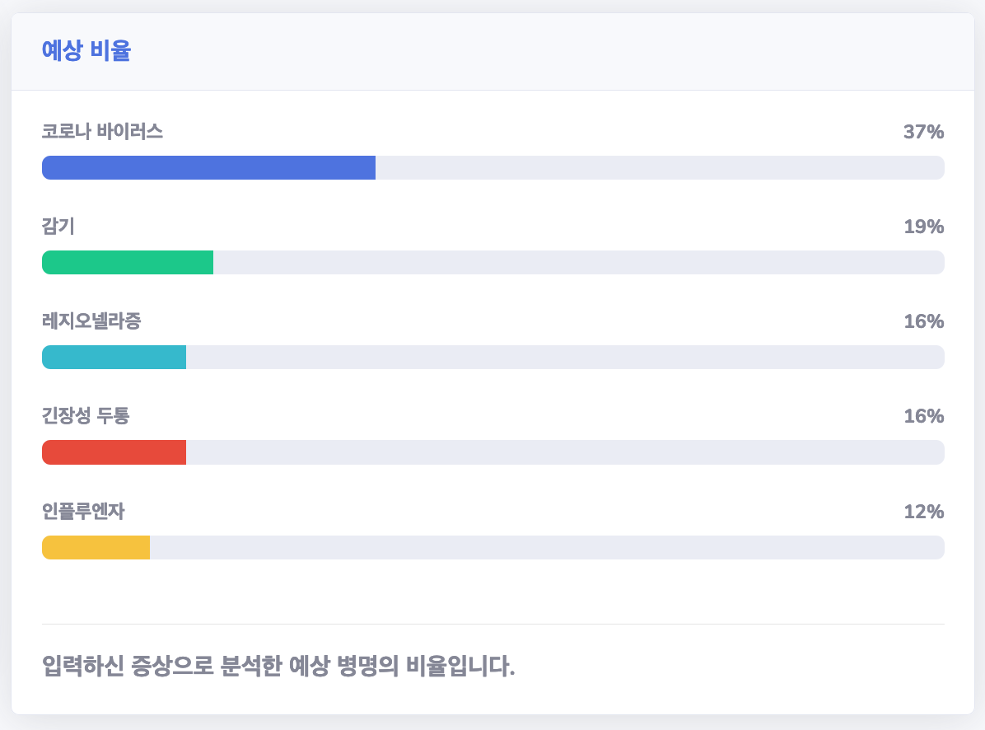
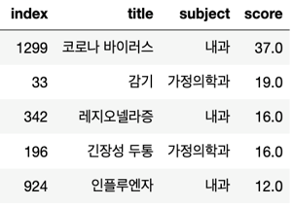
05
서비스 활용 및 기대 효과
서비스 활용 예시
증상 입력 :
“”머리가 아프고 기침이 나오고 열이 나요””
머리 / 가 / 아프 / 고 / 기침 / 이 / 나오 / 고 / 열 / 이 /나요
‘[가정의학과, 외과, 신경과, 내과, 응급의학과]
‘[코로나 바이러스, 감기, 레지오넬라증, 긴장성 두통, 인플루엔자]
Score
Score * Count
7.22
5.483508
9.44204
4.69054
6.98110
x Count

Slide 33
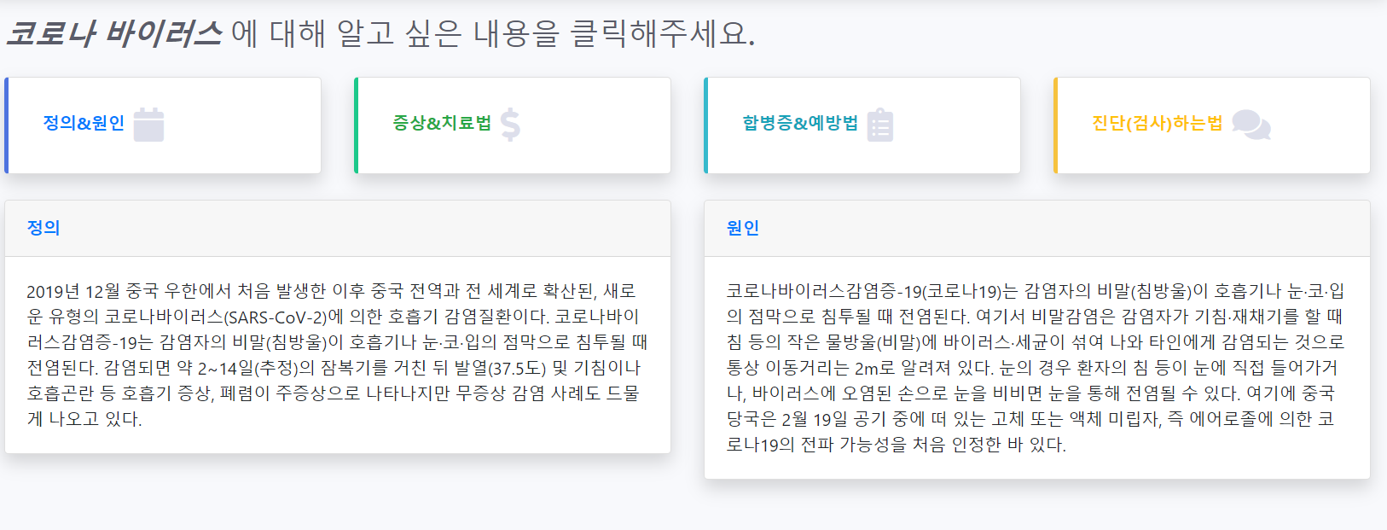
05
서비스 활용 및 기대 효과
서비스 활용 예시
검색 결과 화면

Slide 34
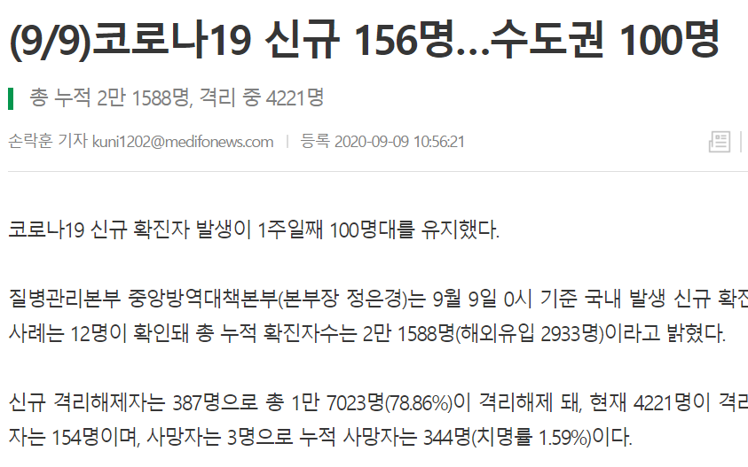
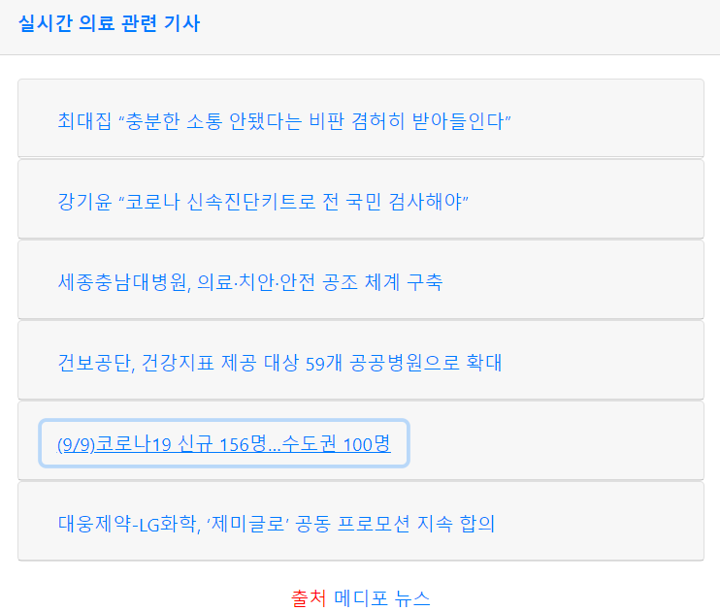
05
서비스 활용 및 기대 효과
서비스 활용 예시
추가 구현 내용
실시간 의료 뉴스 크롤링

Slide 35
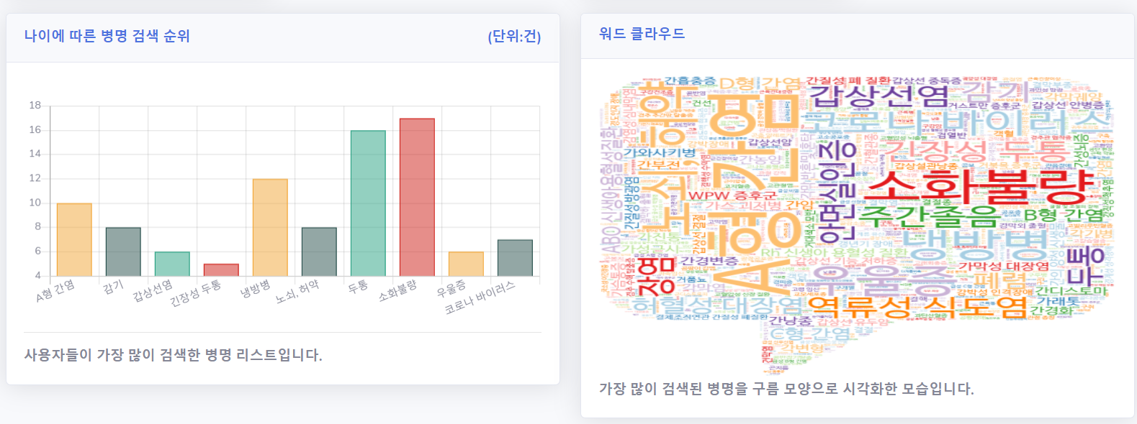
05
서비스 활용 및 기대 효과
서비스 활용 예시
빅 데이터 분석 및 시각화

Slide 36
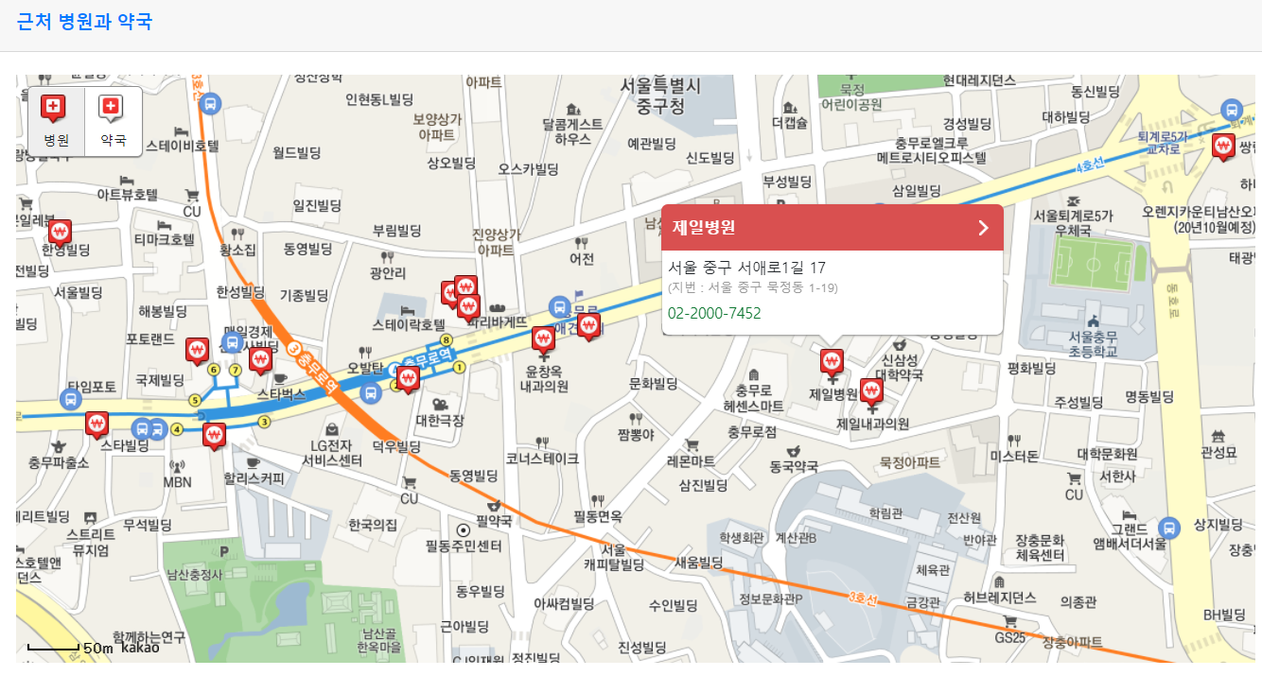
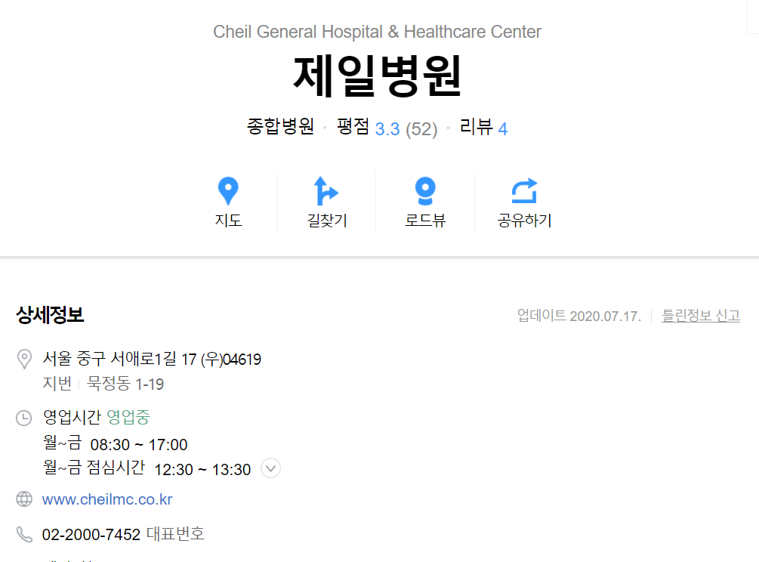
05
서비스 활용 및 기대 효과
서비스 활용 예시
추가 기능 구현
KAKAO 지도 API 이용

Slide 37
시연 영상

Slide 38
05
서비스 활용 및 기대 효과
서비스 기대 효과
빠른 질병 정보 검색으로 빠른 대처 가능
동일 증상에 새로운 질병 정보 습득
인근 병원의 위치 정보를 통해 의료 서비스 접근성 증대
고 위험 질병의 초기 증상 검색을 통해
질환의 진행 사전억제
빠른 질병 정보 검색
인근 병원 위치 제공
쉽게 지나칠 수 있는 질병에 대한 환기
“
”
“
”
일본 정부는 후생노동성 홈페이지를 통해,
각 지자체별 비대면 의료서비스를 제공하고 있는
의료기관 현황을 제공함으로써, 국민들이 비대면
의료서비스를 적극적으로 활용할 수 있도록 권고
위암은 발견시기에 따라 예후가 크게 달라진다. 위암의 병기는
1기부터 4기로 나누는데 1기를 주로 초기라고 부르며 2기부터는
진행된 위암이라고 부른다. 1기에 위암을 발견하면 완치율은
90% 이상이며 1기 중 1기 A는 95%이상 완치율을 보고 있다.
-해외 사례
-대전일보
질환별 또는 질환 그룹별 비대면
의료 서비스 모델 개발 가능
다른 진료과의 검색 정보를 융합하여 새로운 정보 탐색 가능
진료의 간소화로 서비스의 질적 양적 강화
병원 프로세스
개선 가능성
의료계에 활용 가능한 메타 데이터 생성
암호화가 필요하지 않아 즉시 활용 가능
“
”
“
”
미국, 호주 등에서는 비대면 의료 실시지침
(telehealth practice guideline),임상지침
(telehealth clinical guideline) 등 다수의 지침서를 의료인이 중심이 되어 개발하여 제공하고 있다.
지난달 데이터3법 통과로 민간기업이 국민 의료 기록을
모두 담은 '보건 의료데이터'를 활용할 수 있는 길이 열
렸습니다. 물론 개인정보를 비식별처리 해 제공하지만
민감 정보인 만큼 개인정보 유출에 대한 우려도 큽니다.
-해외 사례
-머니투데이

Slide 39
감사합니다.

Slide 40
- 자료 출처
비대면 의료 서비스의 장점 및 필요성 / https://www.ekjm.org/journal/view.php?number=25688
˝문 닫은 소아과 98곳˝…코로나 위기 맞은 동네의원 / http://www.kbsm.net/default/index_view_page.php?idx=285386&part_idx=320
지식in / https://kin.naver.com/index.nhn
서울삼성병원 / http://www.samsunghospital.com/home/main/index.do
서울대학교병원 / https://www.snuh.org/main.do
TensorFlow / https://www.tensorflow.org/
공공데이터 / https://www.data.go.kr/
퍼셉트론(MLP) / https://buomsoo-kim.github.io/keras/2018/04/21/Easy-deep-learning-with-Keras-2.md/
BM25/ https://inyl.github.io/search_engine/2017/04/01/bm25.html

